Slide 1

Kapi Maps
Senac - 2024
Enrico Folheni Carvalho – Gabriel de Brito Fornaro – Gabriel Nogueira Mazzieri Lorenzzo Rodrigues de Oliveira – Vinicius Jesus Rocha

Slide 2
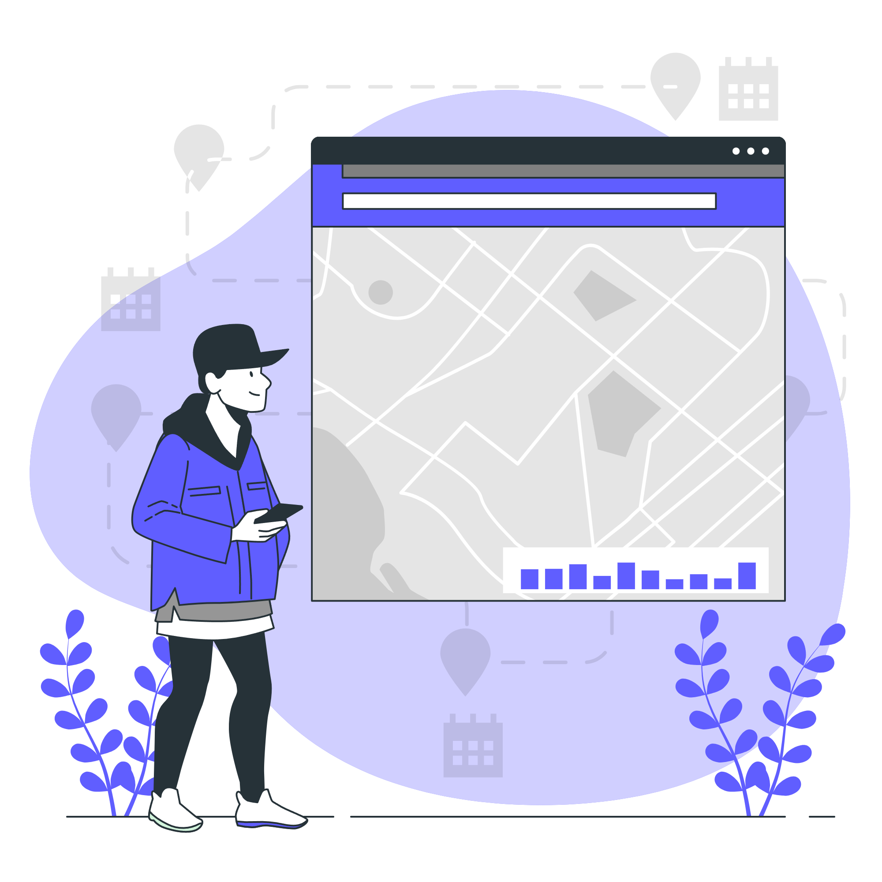
Identificar lugares
Após a chegada no começo do semestre, foi identificado um problema em comum em todos os integrantes do grupo, a dificuldade em localizar as salas que precisavam chegar. Diante disso, foi conversado sobre como isso poderia ser melhorado e uma forma em que todos da universidade pudessem ter acesso à isso. A ideia veio a partir do aplicativo waze, no qual é um app de geolocalização para uma melhor locomoção dentro da cidade. Então foi decidido que o projeto seria de um aplicativo para encontrar salas, praças, saídas, etc., para uma melhor experiência dentro da universidade.

Slide 3
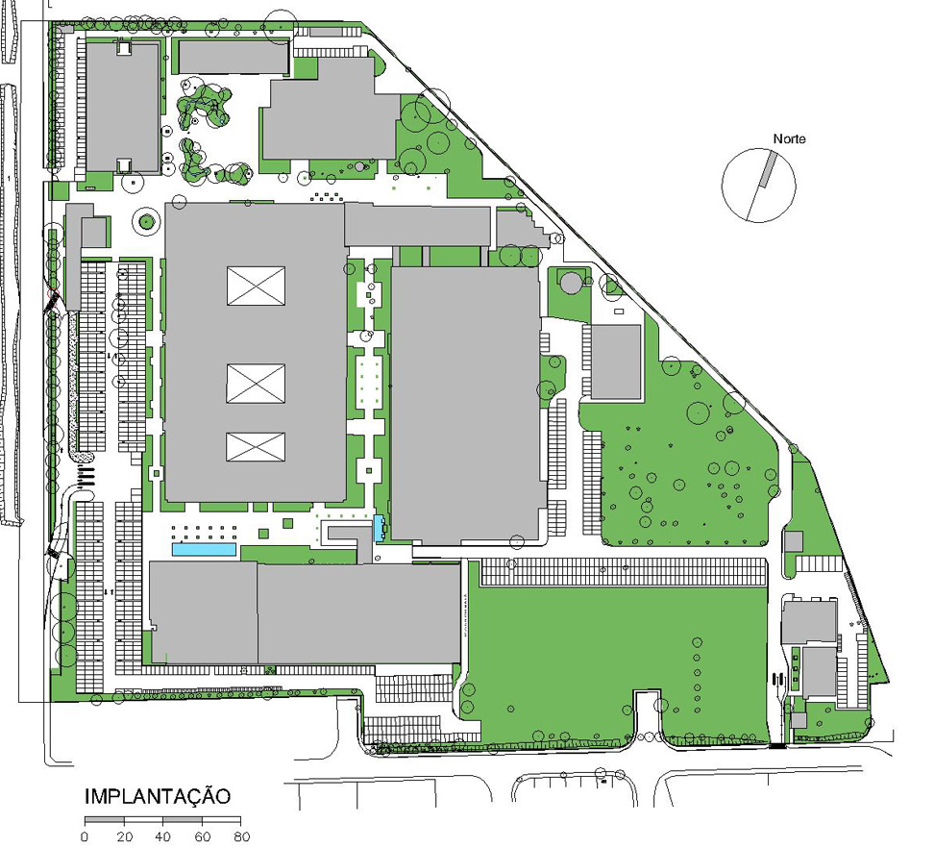


Navegação Indoor
Mercury
A navegação indoor é a capacidade de se localizar e se deslocar dentro de espaços fechados, como shoppings, aeroportos, hospitais, entre outros, onde o GPS não é confiável devido à falta de sinal. Ela geralmente é realizado por meio de tecnologias como o Wi-Fi, Bluetooth, RFID (Identificação por Radiofrequência) e sensores de movimento. Os sistemas de navegação indoor fornecem mapas detalhados desses espaços e usam algoritmos para determinar a localização do usuário em tempo real. Isso pode ser útil para orientar as pessoas a encontrar lojas, escritórios, salas de reunião e outras áreas dentro de grandes edifícios.
Mercury is the closest planet to the Sun and the smallest one

Slide 4
Pesquisa de campo
Pessoas
45%
Tempo na faculdade
85% alunos
Frequentam o Senac Santo Amaro em até 1 ano
são alunos do Senac que responderam as perguntas
20%
10% outros
Frequentam o Senac em até 2 anos
não se encaixam como alunos e nem professores que responderam
30%
Frequentam o Senac em até 3 anos
5% professores
são professores do Senac que responderam
5%
Frequentam o Senac a mais de 4 anos

Slide 5
Pesquisa de campo
15%
Das pessoas que responderam acham muito ruim
Sinalização no campus
Ideia do aplicativo
10%
Das pessoas acham apenas ruim
80%
Dos que responderam acham que a ideia de fazer um aplicativo é boa
45%
Das pessoas acham regular
20%
Das pessoas que responderam acham ruim a ideia de fazer um aplicativo
15%
Das pessoas acham bom
15%
Das pessoas acham muito bom

Slide 6
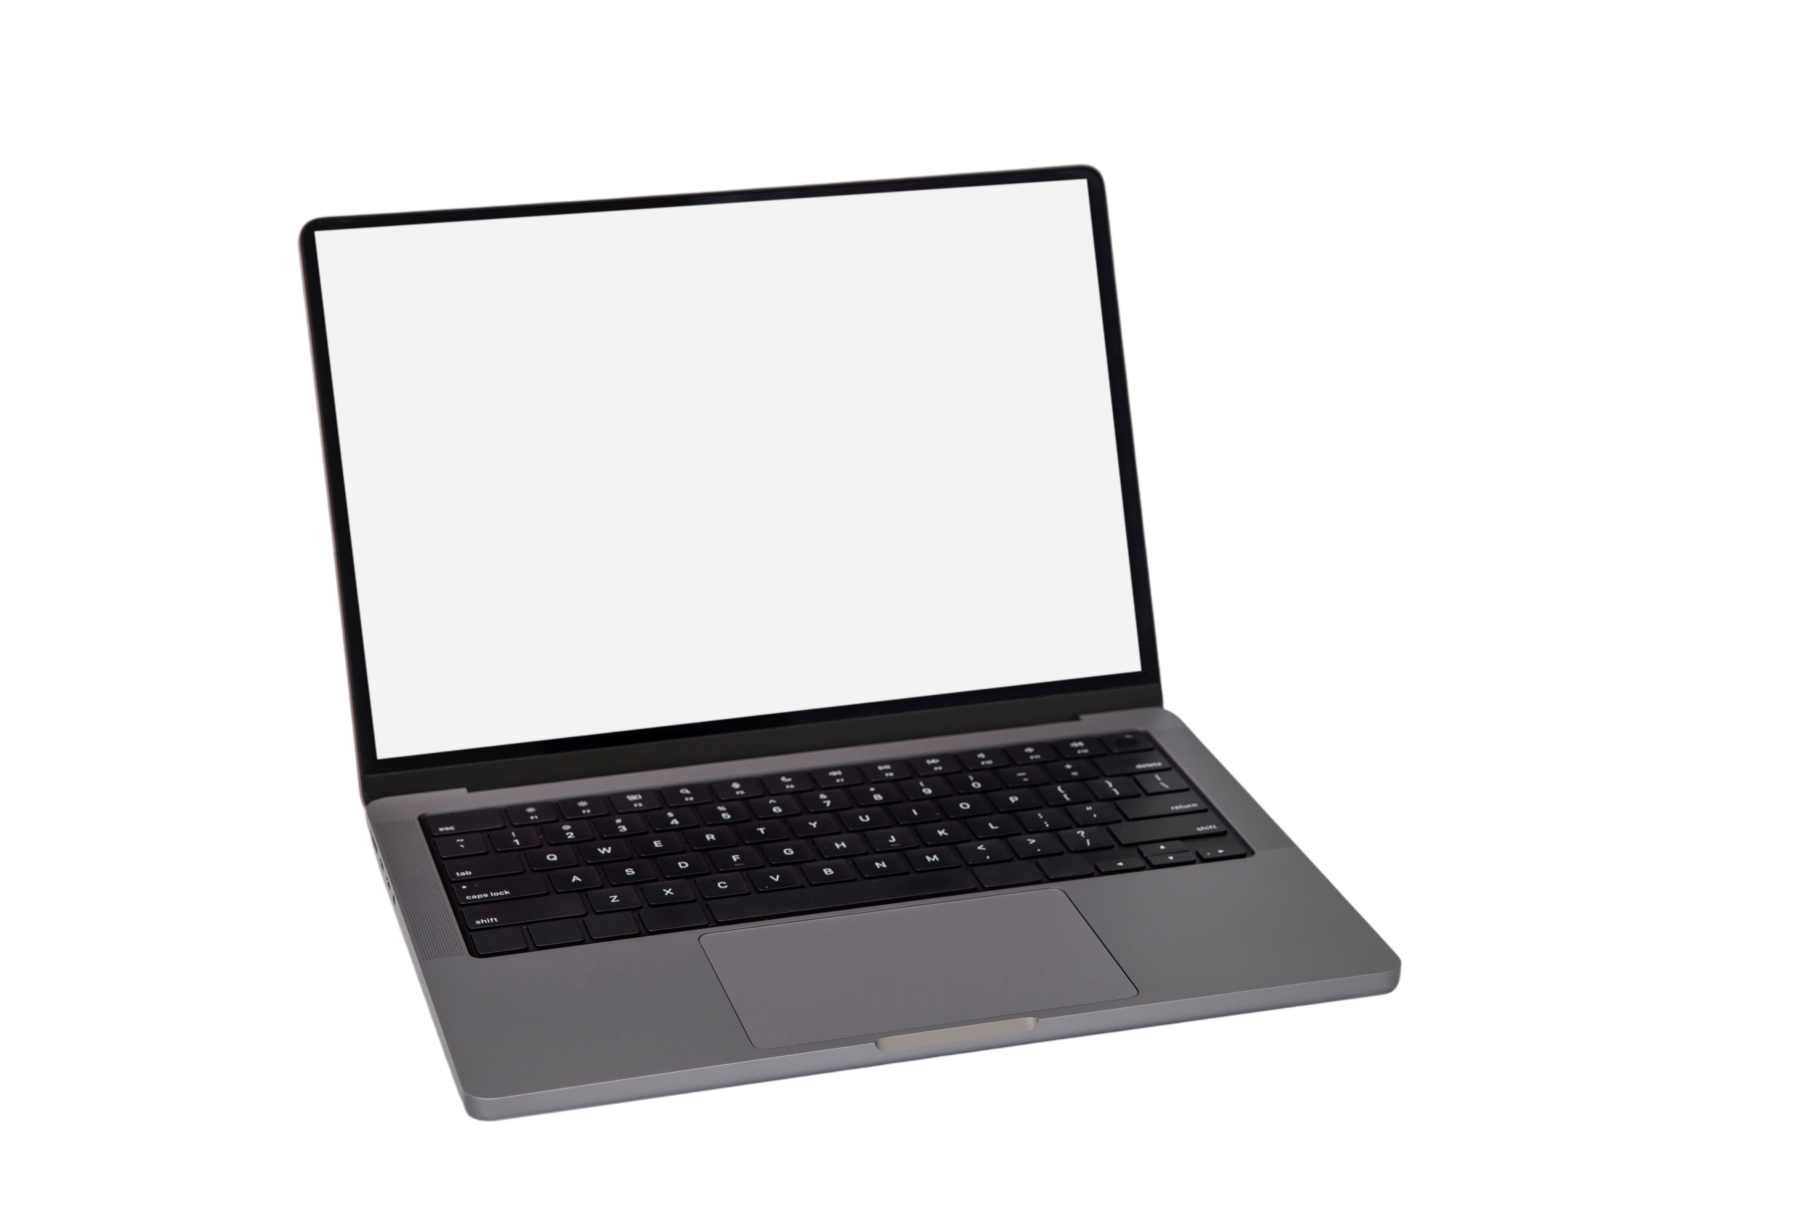


Dentro do aplicativo
O Centro Universitário Senac, localizado em São Paulo, é um campus bastante extenso e que ocupa um área total de 154 mil metros quadrados, sendo 93 mil metros quadrados de área construída. A mobilidade dentro desta universidade se torna difícil para os estudantes, professores e funcionários, apesar das placas de orientação. Por isso, foi feito o aplicativo Kapi Maps, um app construído através do AppInventor e dentro do aplicativo, é usado o Mappedin para um melhor deslocamento dentro do Senac.
Mappedin
App Inventor
O Mappedin foi usado para a criação do mapa indoor, permitindo ao usuário selecionar qualquer lugar da universidade
O App Inventor foi fundamental na criação do aplicativo, a partir dele o Kapi Maps foi desenvolvido

Slide 7
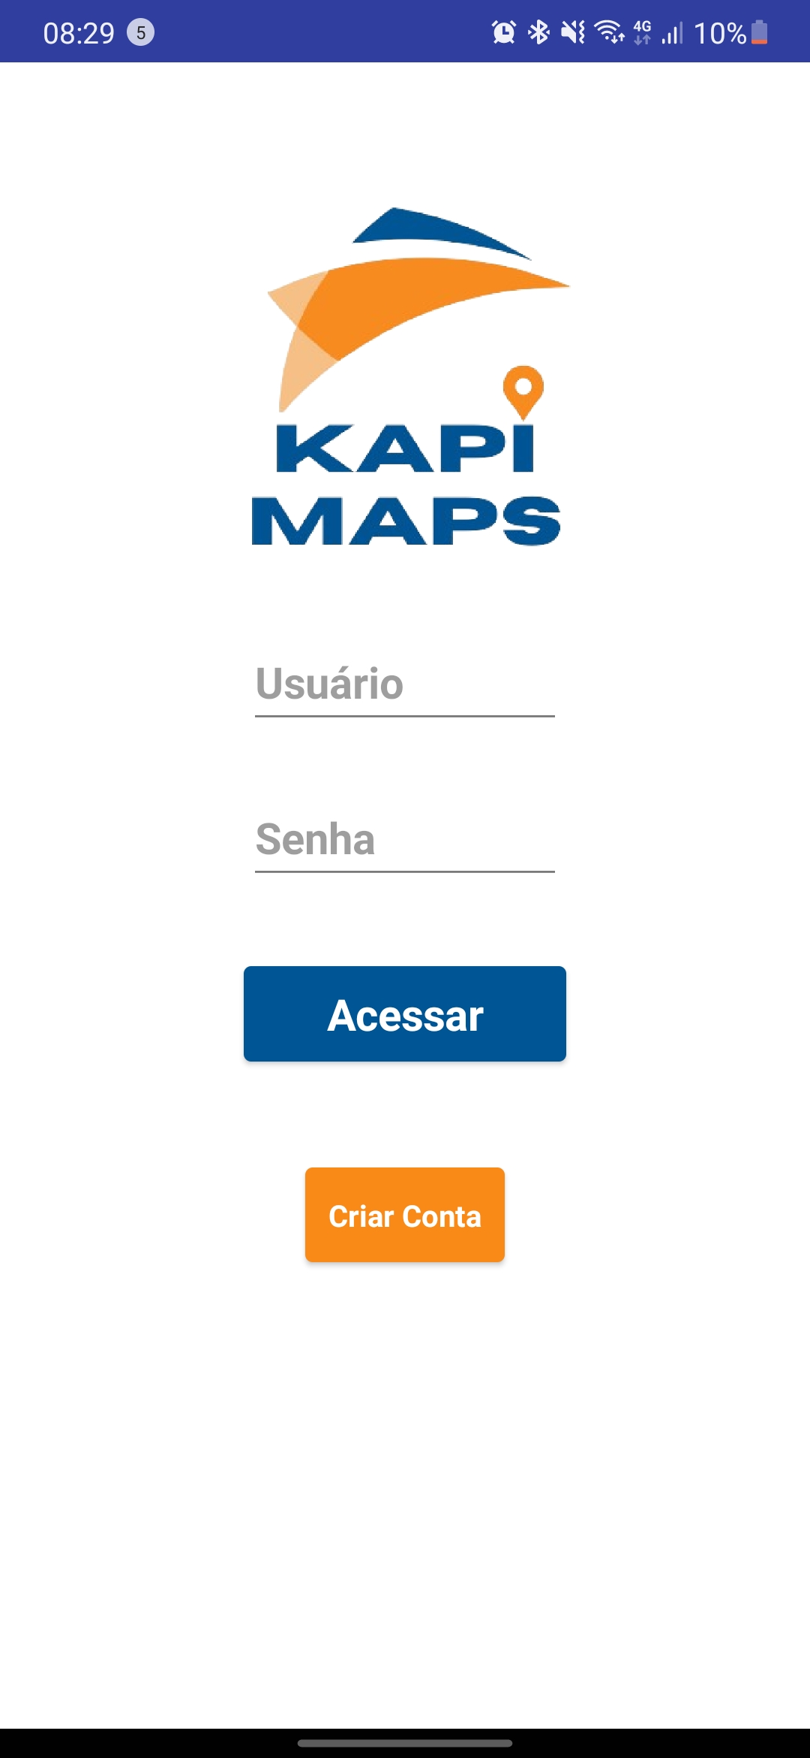
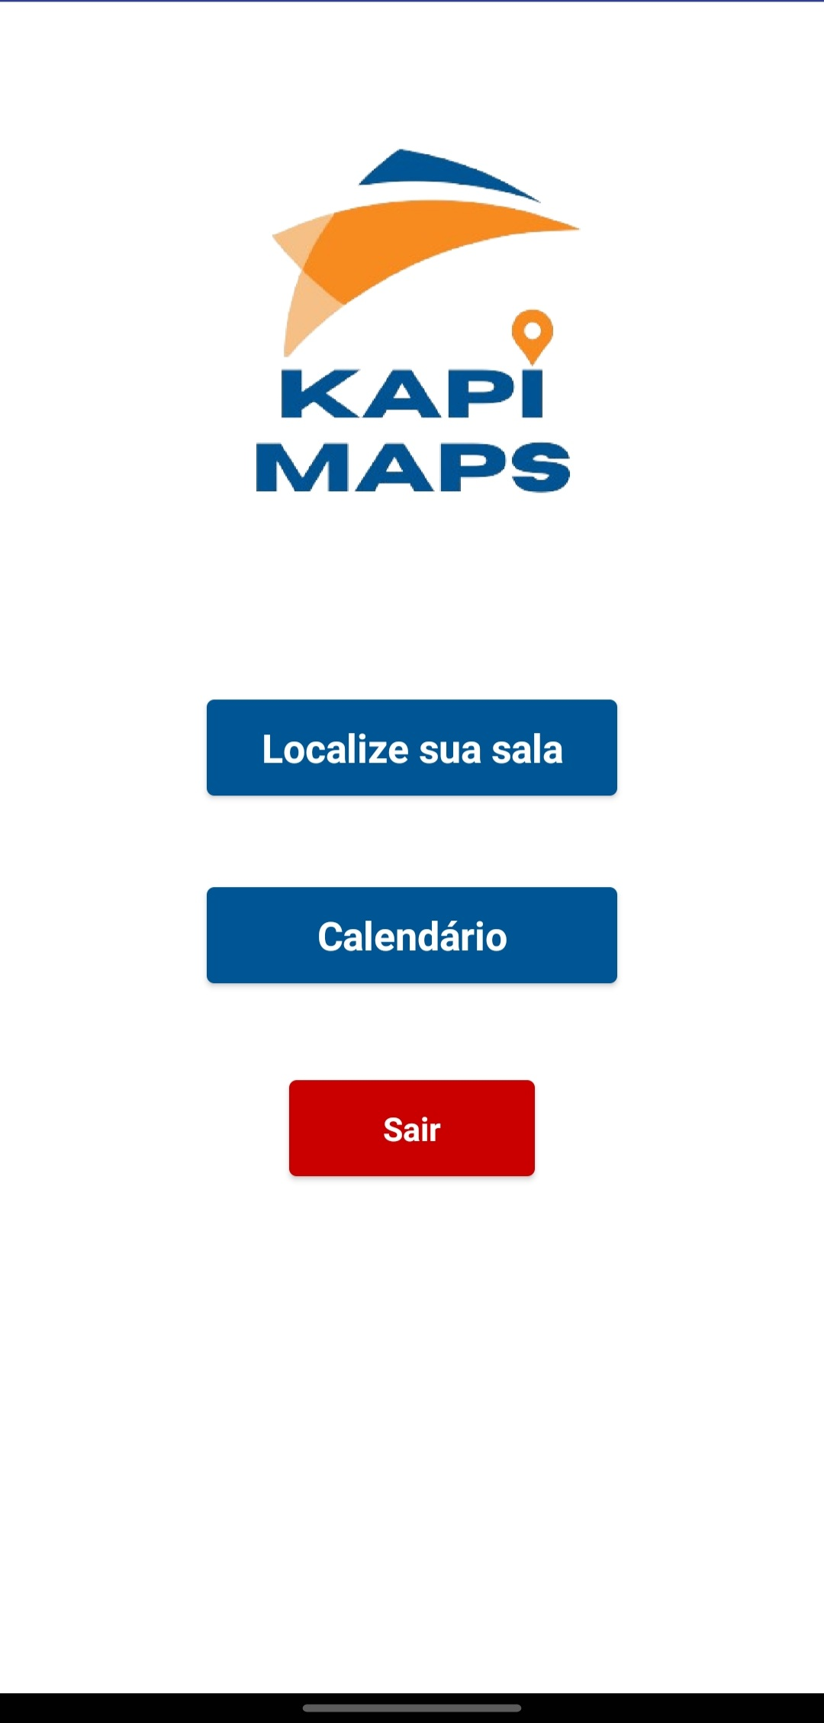
Telas do aplicativo
Usuário
Sair
25%
Ao clicar em Sair, o usuário sairá do aplicativo
Este campo serve para colocar o nome de usuário
Senha
Campo para colocar a senha
Localize
Após apertar o botão, será direcionado para a tela do mapa
Criar Conta
Após clicar em Acessar, o usuário irá para a página home do app
Ao clicar em Criar Conta, o usuário e senha colocados nos campos selecionados criarão um login
Calendário
Ao clicar no botão, será direcionado ao blackboard no qual terá o calendário específico de cada usuário
Acessar

Slide 8
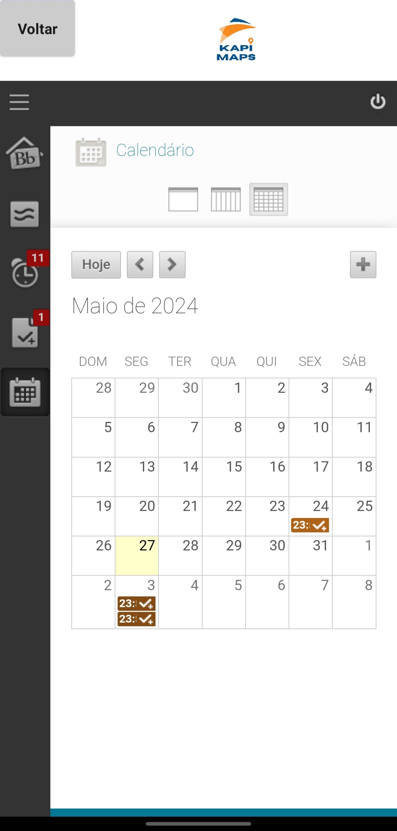
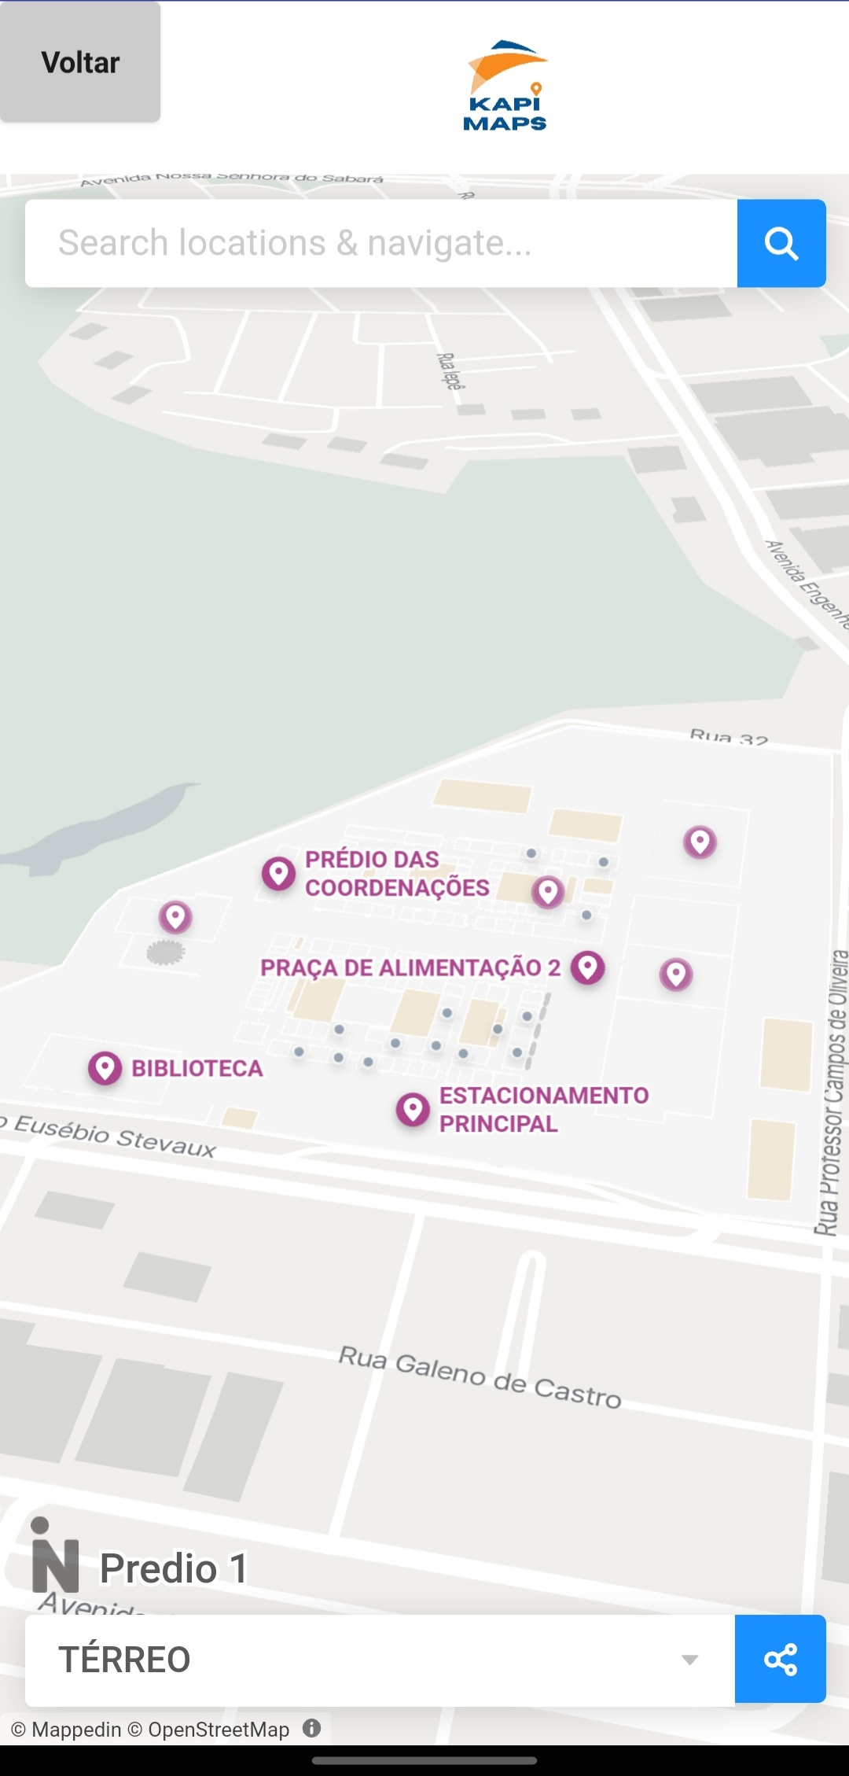
Telas do aplicativo
25%
Calendário
Localize sua sala
Após ter clicado para entrar no calendário, o usuário será direcionado para esta página, que é do Blackboard, onde terá acesso à todas as informações que precisa referente à faculdade, como datas para entregas de trabalho, datas de provas e acesso até as metérias presente no curso.
Após ter clicado no botão para localizar sua sala, o usuário irá para a tela do Mappedin, no qual está o mapa do Centro Universitário Senac com tudo que é preciso para o acesso à todos os lugares dentro do campus. Após escolher a sala, saída, banheiro ou praça que deseja ir, o aplicativo direcionará um trajeto até o destino desejado

Slide 9
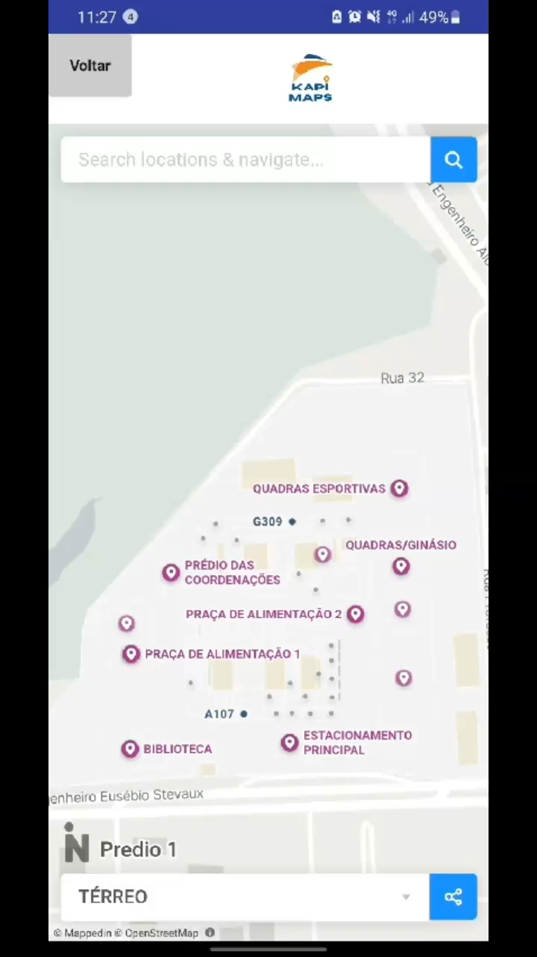
Telas do aplicativo
25%
Localize sua sala
Para o uso do Mappedin, é necessário que o usuário selecione a sala ou o lugar que deseja ir e funciona de três formas diferentes: a primeira, na qual o usuário define o lugar selecionando na barra de pesquisa. A segunda, onde o usuário apenas clica em qualquer lugar do mapa e o app cria a rota e a terceira, o usuário define que está na saída mais próxima. O aplicativo contém todos os espaços presente no Centro Universitário Senac, localizado geograficamente no próprio aplicativo.

Slide 10
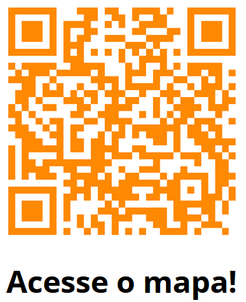
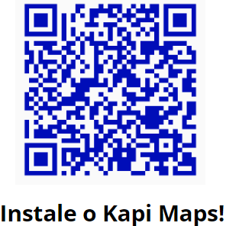
QR Code
25%

Slide 11
Enrico Folheni Carvalho Gabriel de Brito Fornaro Gabriel Nogueira Mazzieri Lorenzzo Rodrigues de Oliveira Vinicius Jesus Rocha
Obrigado pela atenção!

